Slide 1
El surrealismo y el cine Luis Buñuel y Jan Švankmajer Isabel Castells, Universidad de La Laguna

Slide 2
LA MIRADA SURREALISTA

Slide 3
René Magritte:“Falso espejo”

Slide 4
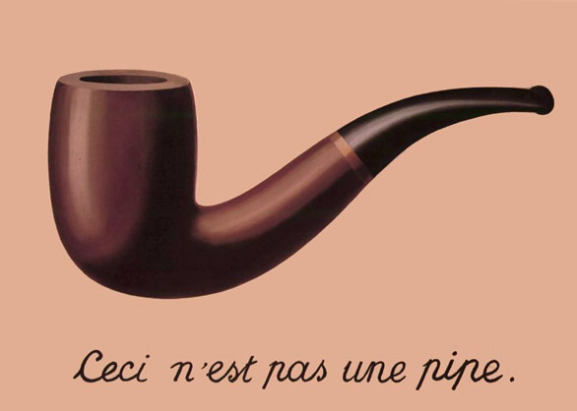
René Magritte: “La traición de las imágenes”

Slide 5
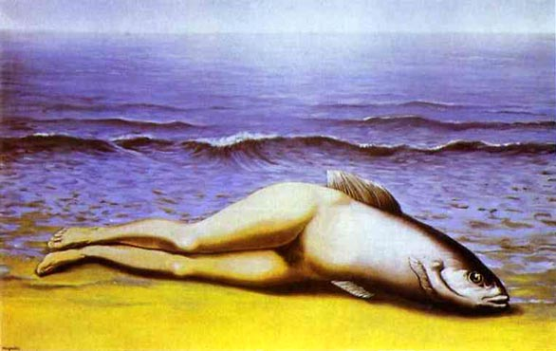
René Magritte , “La invención colectiva”

Slide 6
Belleza convulsiva
La imagen más pura es la que contiene mayor grado de arbitrariedad, aquella que más tardamos en traducir al lenguaje práctico.
La belleza será convulsiva o no será.
André Breton

Slide 7
Luis Buñuel: “El cine como instrumento de poesía”
El cine es un arma maravillosa y peligrosa si la maneja un espíritu libre. Es el mejor instrumento para expresar el mundo de los sueños, de las emociones, del instinto.
La noche paulatina que invade la sala equivale a cerrar los ojos: entonces, comienza en la pantalla, y en el hombre, la incursión por la noche de la inconsciencia; las imágenes, como en el sueño, aparecen y desaparecen a través de disolvencias y oscurecimientos; el tiempo y el espacio se hacen flexibles, se encogen y alargan a su voluntad, el orden cronológico y los valores relativos de duración no responden ya a la realidad.

Slide 8
Toyen: “Paisaje surrealista”

Slide 9
Juan Ismael “Reloj fuera del tiempo”

Slide 10
LA VIDA SECRETA DE LOS OBJETOS

Slide 11
LA REALIDAD DEL SUEÑO

Slide 12
VASOS COMUNICANTES
Creo en la futura armonización de estos dos estados, aparentemente tan contradictorios, que son el sueño y la realidad, en una especie de realidad absoluta, en una sobrerrealidad o surrealidad, si así se la puede llamar.
(A. Breton, Primer Manifiesto)

Slide 13
Toma el sueño por realidad y la realidad por sueño. No hay pasadizos lógicos. Entre el sueño y la realidad solamente hay un ínfimo movimiento físico: el de cerrar o abrir los ojos. En el sueño despierto, ni siquiera existe ese movimiento.
(JAN ŠVANKMAJER, Decálogo, IV)

Slide 14
EL AMOUR FOU

Slide 15
A. Breton, Segundo manifiesto
Si hay una idea que parece haber escapado por el momento a todo intento de reducción, haber resistido a los más conspicuos pesimistas, esa idea es, a nuestro parecer, la idea del amor, que puede reconciliar a cualquier hombre, momentáneamente o no, con la idea de la vida.

Slide 16
Toyen Man Ray

Slide 17
Óscar Domínguez “Erótica”

Slide 18
Agustín Espinosa,
Crimen
Estaba casado con una mujer lo arbitrariamente hermosa para que, a pesar de su juventud insultante, fuera superior a su juventud su hermosura. Ella se masturbaba cotidianamente sobre él, mientras besaba el retrato de un muchacho de suave bigote oscuro.
Se orinaba y se descomía sobre él. Y escupía -y hasta se vomitaba- sobre aquel débil hombre enamorado, satisfaciendo así una necesidad inencauzable y conquistando, de paso, la disciplina de una sexualidad de la que era la sola dueña y oficiante.
Ese hombre no era otro que yo mismo.

Slide 19
Emeterio Gutiérrez Albelo; Enigma del invitado
Un esqueleto y una estatua
en cada uno de los tres respiros
de la escalera amarga.
Un esqueleto y una estatua.
Con qué ansiedad
precipitada.
Con qué saltos eléctricos,
llegué a la meta máxima.
Ante los restregones de anecdóticas miradas.
Ante un enlevitado coro de papanatas.
Y con qué fría
rabia
arrojé el uno contra el otro.
En abrazo de músicas opacas.
Hasta lograr que se fundieran -un instante-
esqueleto y estatua.

Slide 20
Pero, después, rodaron
-nupcias desbaratadas-
estrepitosamente,
por la escalera amarga.
Nadie pudo evitar que entrechocaran
sobre la otra pareja del segundo
que repitió la triste farsa.
Y ésta, a su vez, sobre la del primero.
Donde tuvo fin el drama.
Con su expresión sextuplicada.
Resuelto en un informe
montón de huesos y piltrafas.
(Oculto, bien oculto,
tras las paredes de la madrugada.)

Slide 21
André Breton, Segundo Manifiesto
El surrealismo vivirá incluso cuando no quede ni uno solo de aquellos que fueron los primeros en percatarse de las oportunidades de expresión y hallazgo de verdad que les ofrecía. Es demasiado tarde ya para que la semilla no germine infinitamente en el campo humano…

